Slide 1

ПРЕЗЕНТАЦИЯ МЕТОДИЧЕСКОЙ РАБОТЫ
ТЕХНИЧЕСКОЕ РАЗВИТИЕ УЧАЩИХСЯ НАЧАЛЬНЫХ КЛАССОВ
НА ПРИМЕРЕ ЭТЮДОВ
К.ЧЕРНИ
Исполнила :
преподаватель фортепиано
Хомутовской ДМШ
Загорская Е.Н.
Хомутово 2020 г.

Slide 2
Содержание
Содержание
Цели и задачи
Штрихи биографии К.Черни.
Педагогические взгляды К.Черни.
Энциклопедия фортепианной техники.
К.Черни. Этюды для начинающих.
Методические рекомендации.
Заключение.
Литература и источники.

Slide 3
Цели и задачи
Цели:
Техническая и чистая игра в быстром темпе
Освоение технических приемов
Задачи:
1. Развитие и укрепление технической базы исполнителя.
2. Координация игровых движений.
3. Развитие ритмических навыков, ощущение мерности движения
  .

Slide 4
Введение.
«Мы по достоинству еще не оценили Карла Черни» - писал И.Брамс. эта мысль, высказанная в XIX веке, справедлива и в настоящее время. Далеко не в полном объеме известны фортепианные сочинения Черни, в том числе сборники его полезнейших инструктивных этюдов и упражнений.
Карл Черни – выдающийся фортепианный педагог, из школы которого вышли такие музыканты-виртуозы, как Лист, Лешетицкий, Зилоти, Есипова. Им написано более тысячи произведений, среди которых, симфонии, сонаты, трио, квартеты, песни, этюды и упражнения. Черни является также автором многих методических трудов.
В лице Карла Черни гармонично сочетались и взаимно дополняли друг друга композитор, пианист и педагог. Он способствовал широкому распространению произведений выдающихся композиторов XVIII – XIX веков: аранжировал в две и четыре руки оратории Генделя, кантаты И.С.Баха, симфонии Гайдна и Моцарта; впервые осуществил редакции сонат Д.Скарлатти, «Хорошо темперированного клавира» и других полифонических сочинений И.С.Баха. Большой заслугой Черни является и то, что им создана своего рода фундаментальная энциклопедия «Обзор всей музыкальной истории», где в хронологическом порядке представлены сведения о крупных композиторах всех времён и народов.

Slide 5
Штрихи биографии Карла Черни.
Черни прожил 66 лет, родился он в 1791 году. Его отец, Венцель Черни, чех по национальности, в 1786 году приехал в Вену, где вскоре получил признание, как педагог игры на клавире. В четыре года отец начал приобщать Карла к игре на клавире. Он был требовательным и умелым наставником, неординарно мыслящим музыкантом. Достаточно сказать, что именно клавирные сочинения И.С. Баха, в то время редко исполняемые, служили для В.Черни основой исполнительского формирования учеников. Занятия отца с сыном протекали настолько успешно, что уже в 7 лет Карл владел весьма обширным репертуаром, включающим произведения Моцарта, Гайдна, Клементи; свободно импровизировал; умел играть с листа различные инструментальные произведения и даже партитуры.
В 9 лет Карл Черни начал концертную деятельность. По мнению современников: «Редко можно было услышать такую чистоту, элегантность и изящество в исполнении». С 1800 – 1803 гг. Черни учился игре на фортепиано у Бетховена. Он стал первым венским исполнителем, кто столь последовательно изучал рукописи бетховенских произведений, анализировал стиль и искал принципы трактовки его сочинений.
Композиторская подготовка Черни основывалась на самостоятельном изучении сочинений Баха, Клементи, Бетховена. Небогатая внешними событиями жизнь Черни прошла в Вене: лишь в 1836 году он посетил Лейпциг, в 1837 – Лондон и Париж, в 1846 – Одессу. Последние два десятилетия творческой деятельности он посвятил исключительно композиции, аранжировке и занятиям лишь с талантливыми учениками, причем бесплатно. Музыка была единственной радостью Черни и делом всей его жизни.

Slide 6
Педагогические взгляды Черни.
Деятельность Карла Черни привлекала к себе внимание многих выдающихся музыкантов прошлого и нашего столетия. О Черни писали и спорили. О прогрессивности взглядов Черни свидетельствует его подход к вопросу о назначении техники. Однако «совершенная виртуозность» не являлась для Черни сомоцелью: в технике он видел «только средство, с помощью которого можно передать дух и чувство в исполнении…», в чем, несомненно, сказалось влияние Бетховена.
Черни развивал в учениках умение серьёзно, планомерно работать, воспитывал дисциплину мыслей и чувств. Исполнитель должен был, по его мнению, обладать не только совершенной беглостью пальцев и интерпретаторскими качествами, но и уметь транспонировать; прочесть с листа трудную пьесу, по возможности сохраняя её темп и характер; аккомпанировать, разбираться в гармонии, владеть теорией музыки, настраивать инструмент и обязательно импровизировать.

Slide 7
Энциклопедия фортепианной техники.
Создавая свои инструктивные упражнения и этюды, он стремился к максимально ясной постановке технической задачи, исключая всё, что могло затруднить её выполнение. Большинство произведений этого жанра - «мелодичны, даже элегантны, им присущ блеск и лёгкость». На этюдах Черни любили разыгрывать руки и «подчищать» свою технику С. Танеев, В.Сафонов, С.Рахманинов.
Этюды и упражнения Черни имеют непреходящую ценность. Это фундаментальная школа последовательного овладения техническими навыками – от самых простейших элементарных формул (ор. 139, ор. 481, ор. 399) он ведёт исполнителя к задачам высшей виртуозной трудности.
Виртуозные задачи находятся в тесной взаимосвязи со структурой и метроритмом. Этюды и упражнения прекрасно «тонизируют» руки, чрезвычайно полезны для развития гибкости и эластичности ладонных мышц, а также самостоятельности пальцев. Помимо собственно технического совершенства, они нацелены на воспитание звуковой культуры пианиста.
Его этюды и упражнения дают богатый материал для овладения видами фортепианной техники, связанными с подкладыванием первого пальца, - всевозможными типами гамм и арпеджио. Они всесторонне подготавливают к овладению двойными нотами. В этюдах и упражнениях широко представлена техника украшений, различного рода форшлагов, мордентов и трелей. Значительное место отведено репетиционной, октавной и аккордовой фактуре.
Гаммы у Черни призваны развивать не только мобильность первого пальца, воспитывать силу и ровность, а также способствуют лёгкости и беглости пальцев, благодаря гаммам познаются все лады и если ежедневно играть гаммы «отчетливо, упругими пальцами, то можно стать блестящим пианистом».
Наряду с гаммаобразными пассажами огромное место в этюдах занимают арпеджио. Это интенсифицирует деятельность большого пальца, который по меткому выражению А.Корто, является «фактором скорости».
В этюдах и упражнениях скрупулёзно разработаны различные типы трелей на всевозможные комбинации белых и черных клавиш, в разнообразных фактурных и ритмических вариантах.
Черни уделял огромное внимания вопросам артикуляции; искусство произношения выступает в его этюдах и упражнениях как неотъемлемая часть фортепианной техники. Из всех видов артикуляции особенно большое значение он придавал legato. Следуя пианистическим заветам Бетховена, этот способ звукоизвлечения Черни считал основным: «все остальные виды туше являются исключением, и при отсутствии артикуляционного знака подразумевается legato».
Благодаря legato, как считал Черни, можно достичь пения на инструменте, подражать человеческому голосу или духовым инcтрументам. Legatissimo – очень связно, применяется чаще всего в многоголосных, напевных по складу произведениях.
Искусство владения legato и его разновидностями Черни тесно связывал с положением рук и пальцев, с игровыми ощущениями. Он стремился выработать у учеников умение погружать руку в клавиатуру: «если нажать клавишу до дна, до основания, то звук становится более насыщенным, и это не обман слуха». Состояние «опорности» в кончиках пальцев служило, по его мнению, верным способом достижения legato.
Исключительно разнообразно применял Черни в этюдах приём staccato. Наряду с мягким staccato, родственным скрипичному detache, в его произведениях представлены - staccato – marcato, близкое к струнному pizzicato и Staccatissimo – самый быстрый и короткий способ звукоизвлечения.

Slide 8
Черни. Этюды для начинающих
В данной работе я обращаюсь к изданию этюдов для начинающих (составитель Н.Терентьева, издательство «Музыка» Ленинградское отделение 1979 год), которое содержит 90 произведений из 13 его сборников этюдов и упражнений, предназначенных для разностороннего развития юных пианистов. Все они расположены в порядке возрастания трудности. Настоящий сборник рекомендован ученикам детских музыкальных школ с I – III классы.

Slide 9
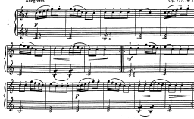
Этюд № 1 (Ор. 777 №2).
Пятипальцевые пробежки, начало репетиционной игры. В конце каждого мотива – держать кисть в высоком положении, особенно следить за пятым пальцем и правильно ставить первый палец, слегка согнутым на боковую «подушечку». При исполнении аккордов в левой руке – сразу, еще при взятии, освободить кисть.

Slide 10
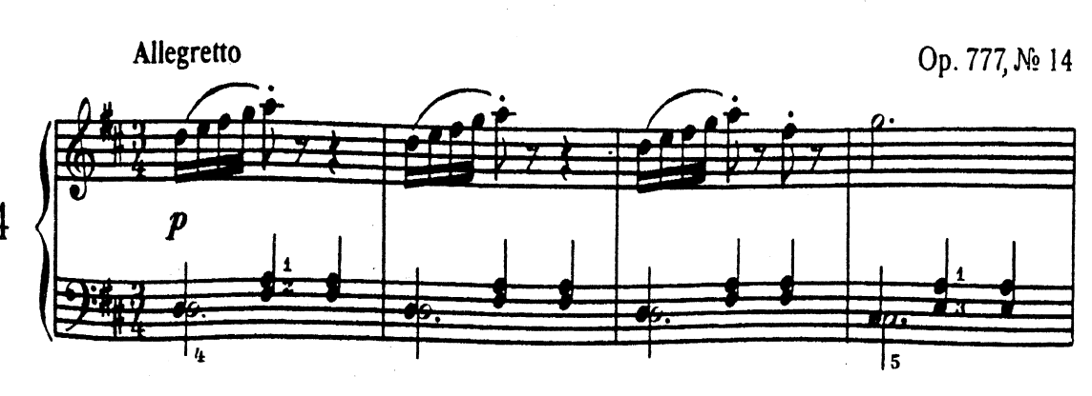
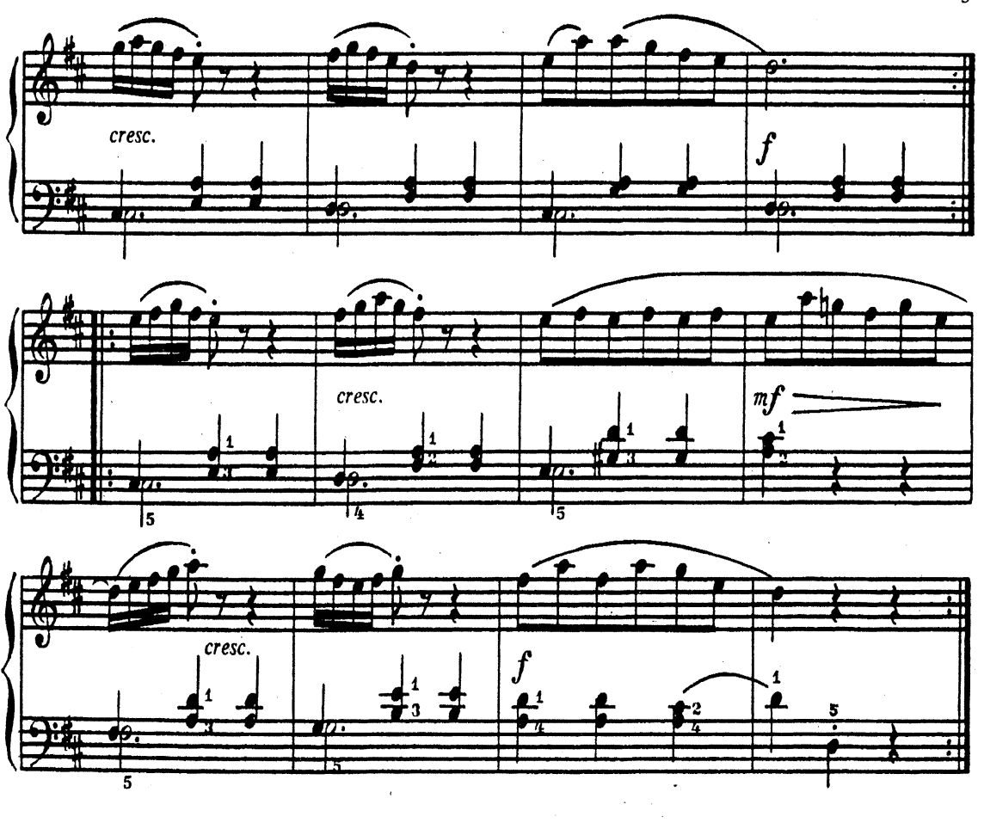
Этюд № 4 (Ор. 777 № 14)
Подготовка к исполнению пьес с вальсовым ритмом. В правой руке – короткие мотивы – отдыхающее, высокое положение кисти на паузах (свисающая кисть). Левая рука – погружение в бас: на кистевом подъеме – сопровождающие терции. Выполнять полифонические задачи – придерживать бас. Следить, чтобы не в коем случае третья доля не перешла на легато в следующий бас.

Slide 11
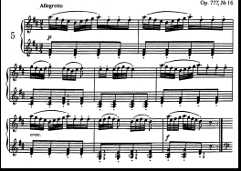
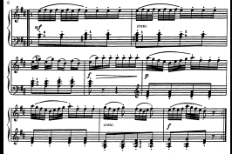
Этюд № 5 (Ор. 777 № 16).

Slide 12
Этюд № 5 (Ор. 777 № 16).
Этот этюд на пятипальцевые пробежки, репетиции. Важно при разборе точно, удобно и правильно подобрать аппликатуру. Репетиции полезно учить разной аппликатурой, затем остановиться на каком-то удобном варианте. 5 палец сразу ставить на кончик, не «заваливать» кисть на бок, как обычно происходит у детей. Пальцами научиться «выбирать» звуки, особенно увеличить активность 4 и 2 пальцев. Заставлять их активно подниматься в начале работы над этюдом. В левой руке – выстроить аккорды цепкими пальцами высокой освобождённой кистью сразу при взятии аккорда.

Slide 13
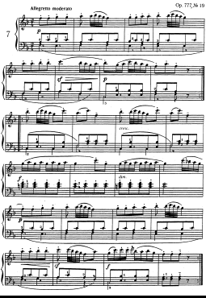
Этюд № 7 (Ор. 777 № 19).
З-х голосная фактура изложения. Фактура в левой руке играется на legato. Исполнение среднего голоса – прикосновение должно быть цепким, но лёгким. Здесь нужно опираться на принцип «раздвоенности» левой руки: тяжелая, увесистая часть – для 4 и 5 пальцев; лёгкая, тонкая, подвижная, ловкая - для 3,2,1 пальцев. В правой руке даже на staccato добиваться певучего звука, легче играть окончания длинных фраз. Во второй части этюда – тщательно выполнять штрихи. Пробежки из 32 длительностей требуют особого внимания: можно учить их отбросив первую ноту и сообразить, что остальные «бегут» вниз. Затем играть с первой ноты, не боясь «лёгкого укола» на первом звуке.

Slide 14
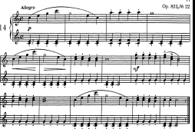
Этюд № 14 (Ор. 823 № 22).
Этюд № 14 (Ор. 823 № 22). Это хорошее упражнение для подготовки игры на легато, кантилены в сочетании с разными штрихами одновременно. Правая рука – движение мелодии по звукам тонического трезвучия, стремление к половинным нотам с уходом на diminuendo в конце фраз. Целые ноты дослушивать до конца. В левой руке четверти на staccato трактовать как «вынужденное» non legato, так как звуки повторяются. Максимально приблизиться к напевному звучанию, даже к legato. Здесь очень важно умение интонировать.

Slide 15
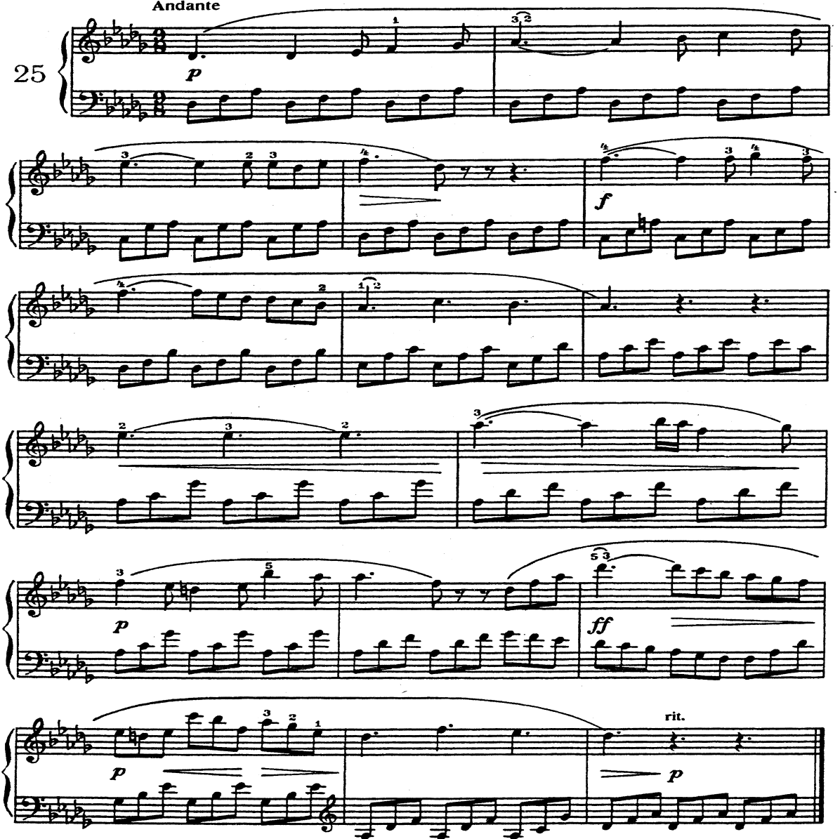
Этюд № 22 (Ор. 453 № 20).
Этюд № 22 (Ор. 453 № 20).
Особое внимание нужно уделить ровному исполнению триолей в звуковой и ритмической пульсации левой руки. После первого же звука на триолях «ре ь» - кисть должна оттолкнуться плавно вверх, освободиться. При этом чуткие пальцы доигрывают и ровно озвучивают две следующие ноты. На первом пальце, на черной клавише – кисть чуть пойдёт вниз. В правой руке сложно добиться «психологического» крещендо на длинных звуках. Фразы большие, а остановок много. Левая рука должна помочь правой руке динамически. Обратить внимание на «плавные стыки» повторяющихся звуков (2 и 3 пальцы), избегать «дыр», добиться legato на одном звуке. Мелодическая линия правой руки – общая пластика и раскрепощение.

Slide 16
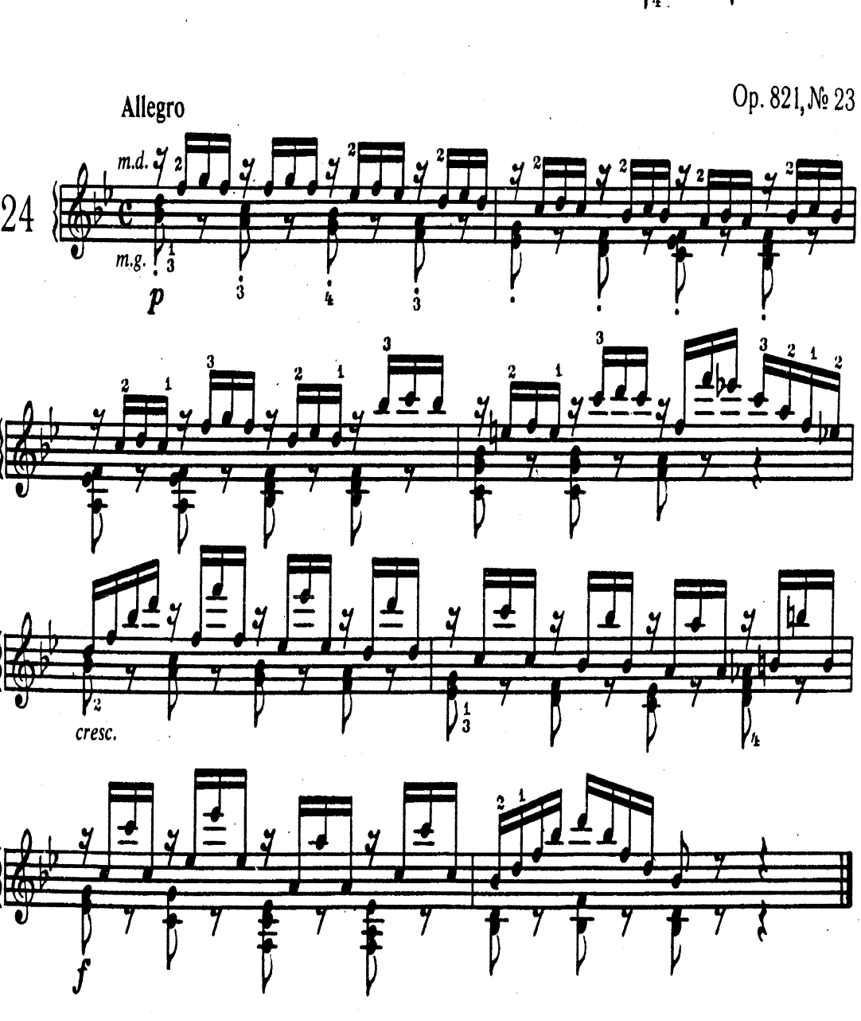
Этюд № 24 (Ор. 821 № 23).
Этюд № 23 (Ор. 821 № 23). Здесь совершенно иная фактура – попеременная игра руками. Сразу обратить внимание на ровность вступления каждой из рук. Полезно учить нотный текст в правой руке с акцентом на третий палец, чтобы не тяжелить последнюю шестнадцатую ноту. При движении на октаву – акцент на пятый палец с высоким положением кисти. Пальцы ставить ближе к черным клавишам. При исполнении длинных арпеджио грамотно подкладывать первый палец, руку не распластывать, а наоборот собрать и двигаться всей ладонью за пальцами, как бы «нести» вес на каждый палец. В последнем такте правой руки на первом пальце – «раскрыть» ладонь – рука в позиции на арпеджио и второй палец сразу должен оказаться на месте.

Slide 17
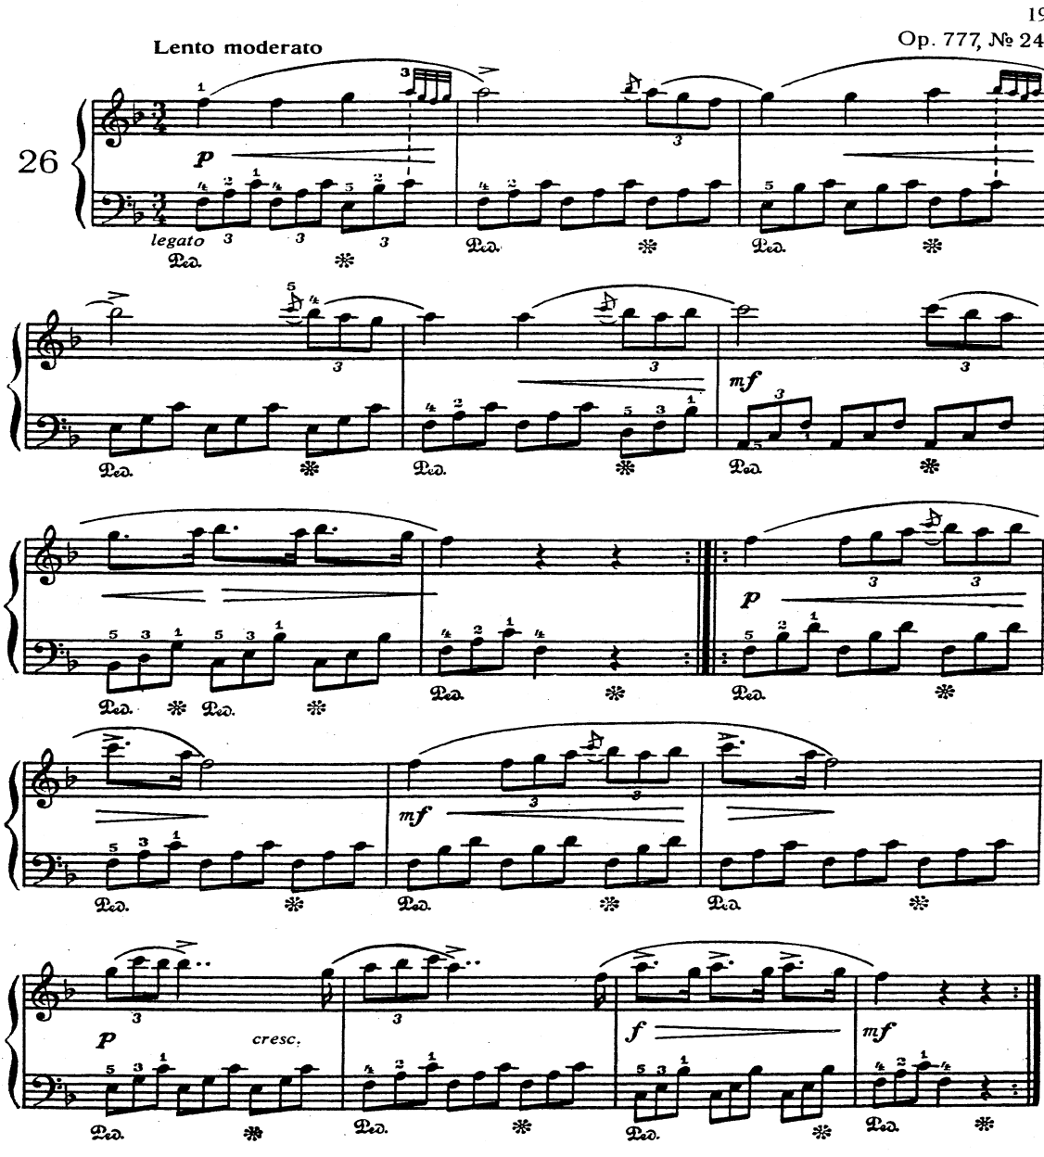
Этюд № 26 (Ор. 777 № 24).
Данный этюд по фактуре напоминает оперную арию. Кантиленные задачи в правой руке осложняются триольным ритмом в левой руке. Группетто – мыслить не как украшение, а как выписанную обычными длительностями вокальную партию. Аналогично исполнять фрагменты мелодии с пунктирным ритмом. Форшлаги и украшения приходится исполнять «слабыми» пальцами, так как пишет автор. Этот этюд воспитывает чуткость и активность 4 и 5 пальцев правой руки.

Slide 18
Заключение.
В конце небольшого исследования, в результате использования различной литературы об этюдах Черни, многолетнего опыта работы с начинающими пианистами в классе фортепиано хочется подчеркнуть следующие:
Творчество Карла Черни - блестящего педагога, замечательного классика жанра этюда можно назвать кладовой пианистических навыков. Его этюды являются незаменимой ступенью на пути к овладению фортепианным мастерством и требуют многократных проигрываний, в результате которых только и можно по настоящему преодолеть все трудности. Однако работа не должна ограничиваться выполнением нотного текста и технически чистой игрой в быстром темпе. Не следует рассматривать этюды только как учебный материал.
Многие этюды Карла Черни это своего рода художественные зарисовки, полноценные концертные произведения. Даже небольшим этюдам для начинающих пианистов присущи все выше перечисленные черты. Этюды Черни – это подлинная энциклопедия фортепианной техники первой половины XIX века

Slide 19
Литература и источники.
Друскин М. клавирная музыка. Л., 1960.
www.mediaget.ru
Терентьева Н. Карл Черни и его этюды. «Музыка», 1978.
http://noti.narod.ru/etiud_1.htm.
http://www.bestreferat/ru/referat-20678.html
Юргенсон М. Школа для фортепиано. М., 1987.

